Slide 1
28 REUNION ANUAL UNIDADES CENTINELAS DE HEPATITIS VIRALES
PROGRAMA NACIONAL DE CONTROL DE LAS HEPATITIS VIRALES/ACTUALIZACION
Dra. Emma Coronel

Slide 2
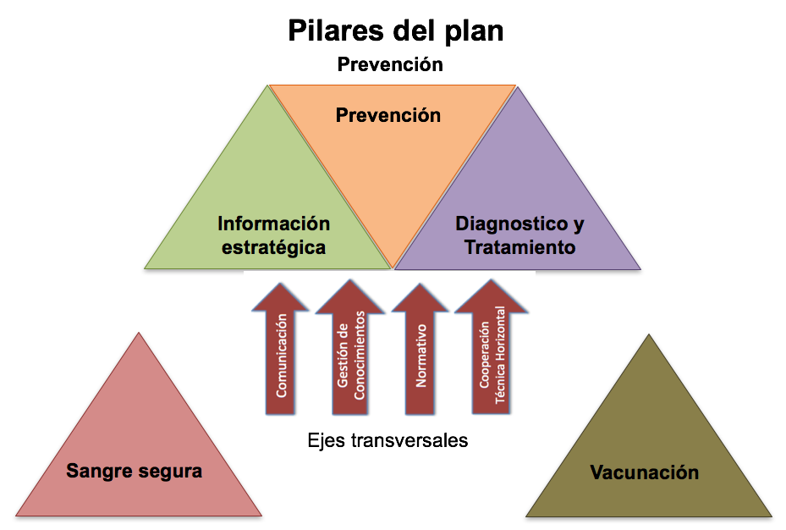

Slide 3
Ejes estratégicos del Programa Operativo anual 2019
Eje estratégico 1: Mejorar y fortalecer la información estratégica sobre las Hepatitis Virales para entender la epidemia y tomar decisiones nacionales informadas
Eje estratégico 2: Ampliar el alcance de la prevención y promoción de las Hepatitis Virales.
Eje estratégico 3: Diagnóstico y Tratamiento. El diagnóstico precoz de las Hepatitis Virales es fundamental para su tratamiento y atención eficaces
Eje estratégico 4: Vacunación y Sangre segura. Articulación con las respectivas direcciones
Eje estratégico 5: Reducir las barreras de comunicación del Programa
Eje estratégico 6: Optimizar la gestión de insumos

Slide 4
RESPUESTAS EN INFORMACION ESTRATEGICA
Realizar un estudio de mortalidad por Hepatitis Virales en AMBA financiado por OPS.
Publicar un boletín epidemiológico sobre las HV en Argentina.
Trabajo en conjunto con D. de Epidemiología y Unidades Centinelas para aumentar la Notificación de las Hepatitis Virales a través del SNVS 2.

Slide 5
MORTALIDAD POR HEPATITIS VIRALES
En América, las hepatitis virales causan 125.000 muertes al año

Slide 6
Fuente: Dirección de Estadísticas e Información de Salud, Ministerio de Salud y Desarrollo Social de la Nación

Slide 7
RESPUESTAS EN PROMOCION Y PREVENCION
Conmemoración conjunta del Día Mundial de las Hepatitis Virales y Fomentar el Día Mundial de las Hepatitis Virales en las distintas jurisdicciones
Prevención en Transmisión Materno Infantil de las Hepatitis Virales (ETMI PLUS/Conagei)
Capacitación sobre Hepatitis virales a Equipos de Atención Primaria de Salud.
Difusión del PNCHV por Presencia del mismo en actividades científicas

Slide 8
RESPUESTAS EN DIAGNOSTICO Y TRATAMIENTO
Estrategias de testeo en poblaciones especificas como personas en contexto de encierro, coinfectados y usuarios de drogas
Implementar el uso del Test Rápido de VHB en maternidades y CAPS
Validación de Test Rápido de VHC para su posterior implementación
Aumento progresivo de tratamiento de Hepatitis Virales
Programa Telesalud en HV para fortalecer a los equipos jurisdiccionales, equipos de salud no especializados y equipos de APS

Slide 9
Tratamientos distribuidos
VHC
2016: 1301 personas
2017: 627 personas
2018 : 1777 personas
2019: 471 personas hasta junio
TOTAL 4176 pacientes
421 pacientes monoinfectados en tratamiento
5 personas coinfectadas con VIH en tratamiento
TOTAL 426 pacientes
VHB

Slide 10
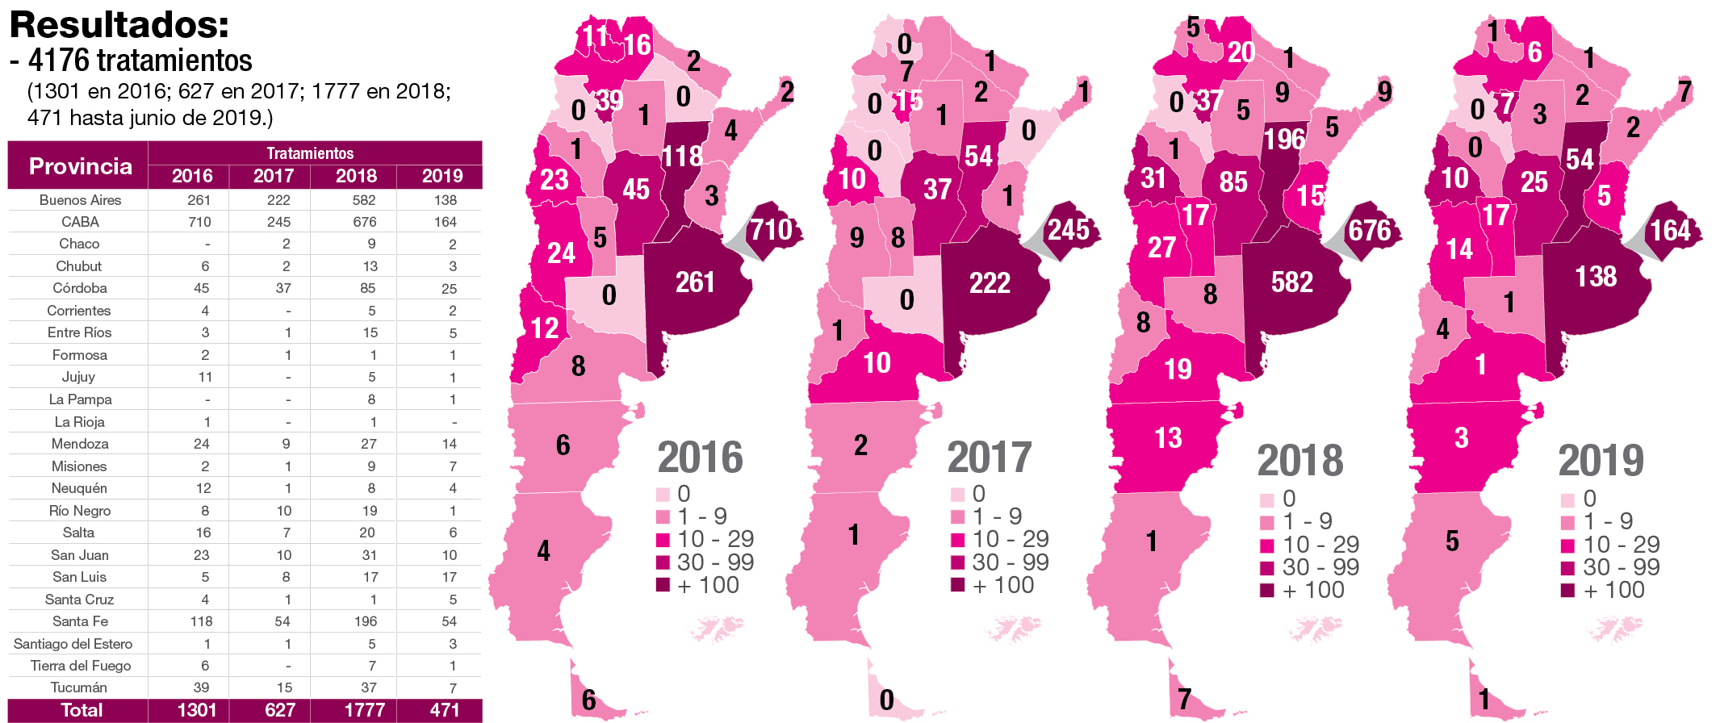
TRATAMIENTOS DE HEPATITIS C CON AAD

Slide 11
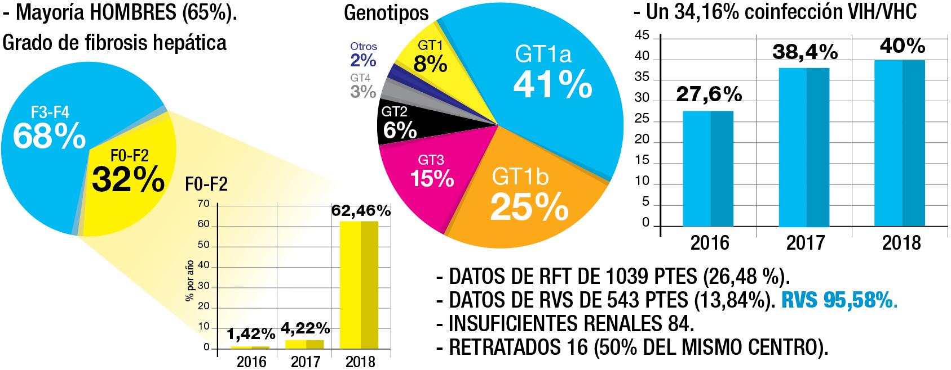
TRATAMIENTOS DE HEPATITIS C CON AAD

Slide 12
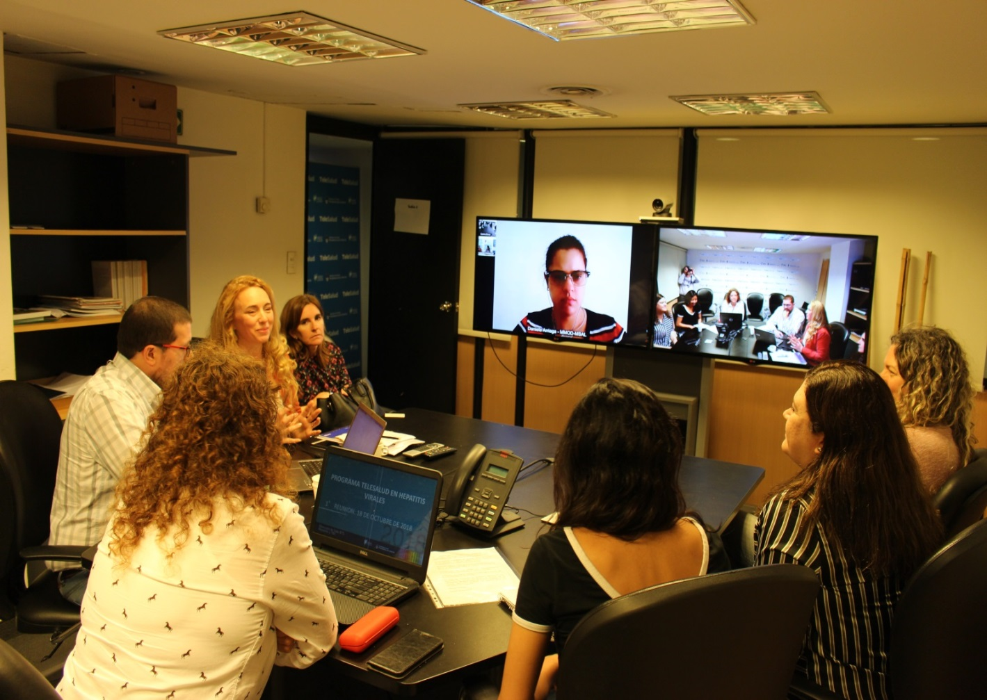
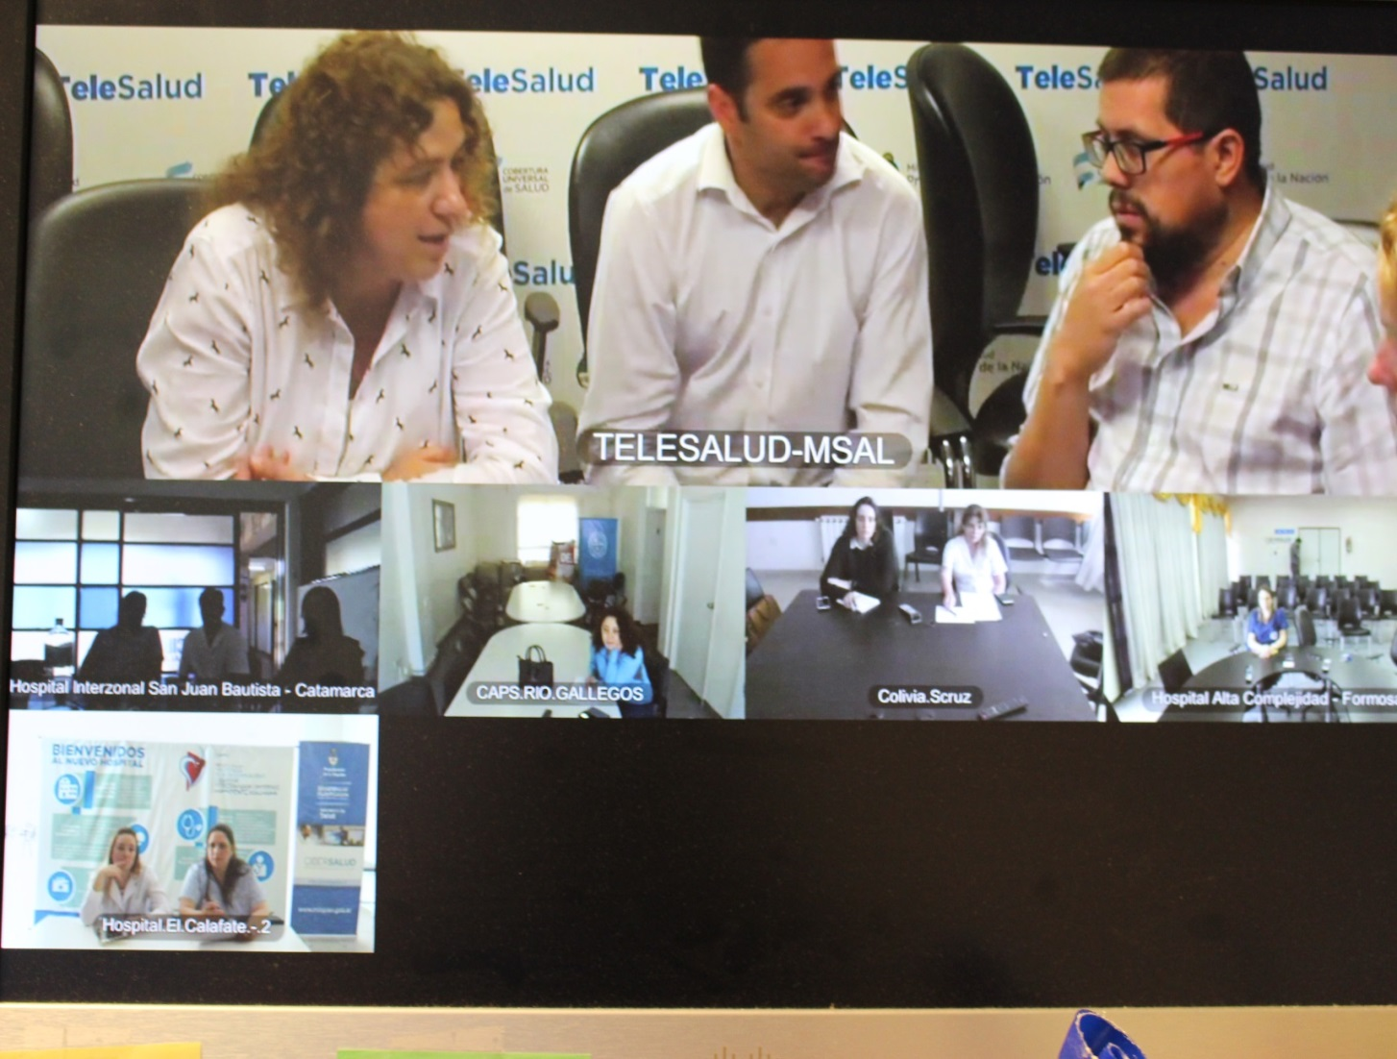
DIAGNOSTICO Y TRATAMIENTO
PROGRAMA TELESALUD
EN HEPATITIS VIRALES

Slide 13
RESPUESTAS EN VACUNACION Y SANGRE SEGURA
Captación en los sistemas públicos de salud a personas con serología + de Hepatitis C y B en Bancos de sangre
Aumento de notificación de Hepatitis virales al SNVS 2.0 por Bancos de sangre
Estudio en personas descartadas por riesgo virológico en Bancos de sangre de Pcia. Buenos Aires
Espacio de trabajo conjunto sobre la prevención por inmunización de las HV junto al DICEI

Slide 14
COMUNICACION
Comunicación Virtual de las Hepatitis Virales
Capacitar sobre gestión del PNCHV a todos los equipos jurisdiccionales
Convocatoria a reuniones trimestrales de la Comisión General Asesora.
Reunión de Jefes de Hepatitis del Mercosur

Slide 15
INSUMOS
Compras de Medicamentos del PNCHV
Gestión de Insumos del PNCHV
Auditoría de Solicitudes de Tratamientos al PNCHV
Distribución de reactivos diagnósticos de las Hepatitis virales
Informatizacion del PNCHV
Reunión Nacional Virtual y presencial de Referentes de Farmacias

Slide 16
Muchas gracias

